Slide 1
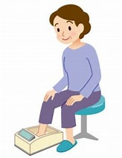
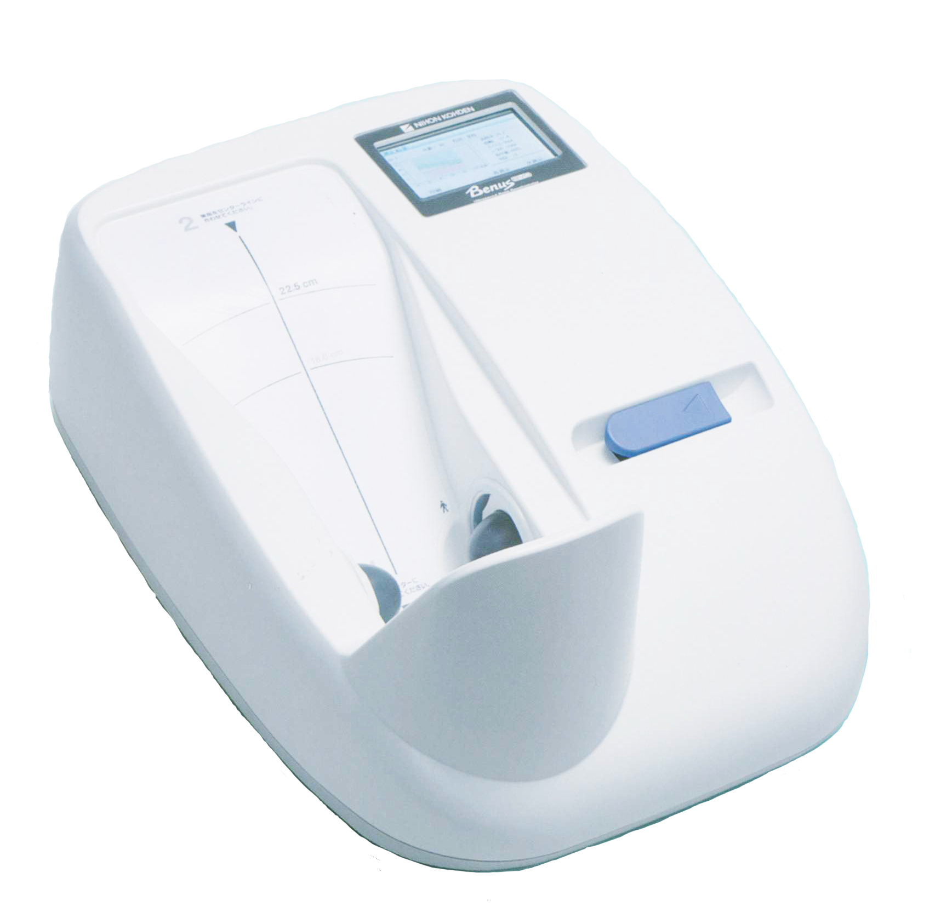

骨密度測定会
第50回のぞみ薬局高陽店
要予約！
のぞみ薬局で不定期で開催している骨密度測定会。
毎回大変ご好評いただいております。
ご自身の骨密度、ご存じですか？
この機会に測定してみませんか？
無料健康相談会
各回6名
完全予約制です！！
講師：土屋 仁美(薬剤師)
日時
1月20日(月)、27日(月)
14：00～15：00
(14：00、14：10、14：20、14：30、14：40、14：50
各時間1名ずつ)
場所
のぞみ薬局高陽店
2F 研修室
この機械で
測定します
082-841-6330
店頭、またはお電話でご予約を承っておりますので
お気軽にお申し付けください。
高齢者いきいき活動ポイント対象相談会！
お持ちの方はポイント手帳をご提示ください。

